Slide 1
«Введение в специальность»
(иллюстрации)

Slide 2
Типовое устройство
System on Chip (SOC)
FLASH
ROM/FLASH
RAM
CPU
I/O
RAM
Debug
I/O 0
I/O 1
. . .
I/O N

Slide 3

Пример 1
Аппаратное шифрование данных AES-CBC 256-bit
Скорость чтения данных 27 мбайт/сек
Скорость записи данных 24 мбайт/сек
Устойчивость к механическому взлому Есть
Автоблокировка при изъятии из USB-порта Есть
Удаление данных при попытке подбора пароля Есть
Поддержка ОС: Все
Защита от воды и пыли MIL-STD-810F | IP57 Certified
Материал корпуса Алюминий
Водонепроницаемый корпус Есть
Индикатор передачи данных Есть
Защита паролем Есть

Slide 4
Пример 1
USB контроллер
c AES
NAND
USB
NAND
I2C
Контроллер
общего
применения
1
2
3
4
5
6
7
8
9
0

Slide 5
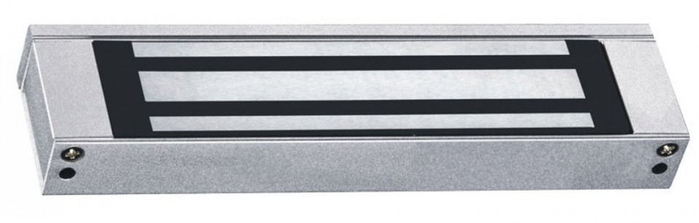
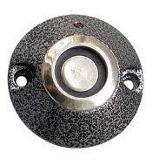

Пример 2
1
2
3
4
5
6
7
8
9
БП +12В
*
0
#

Slide 6

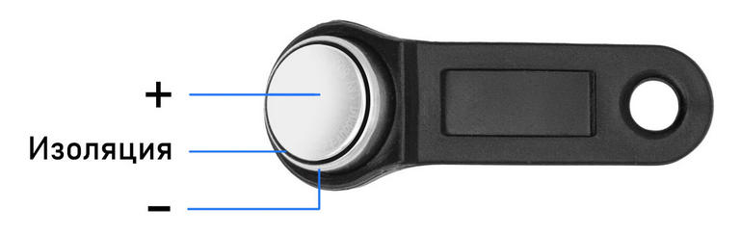
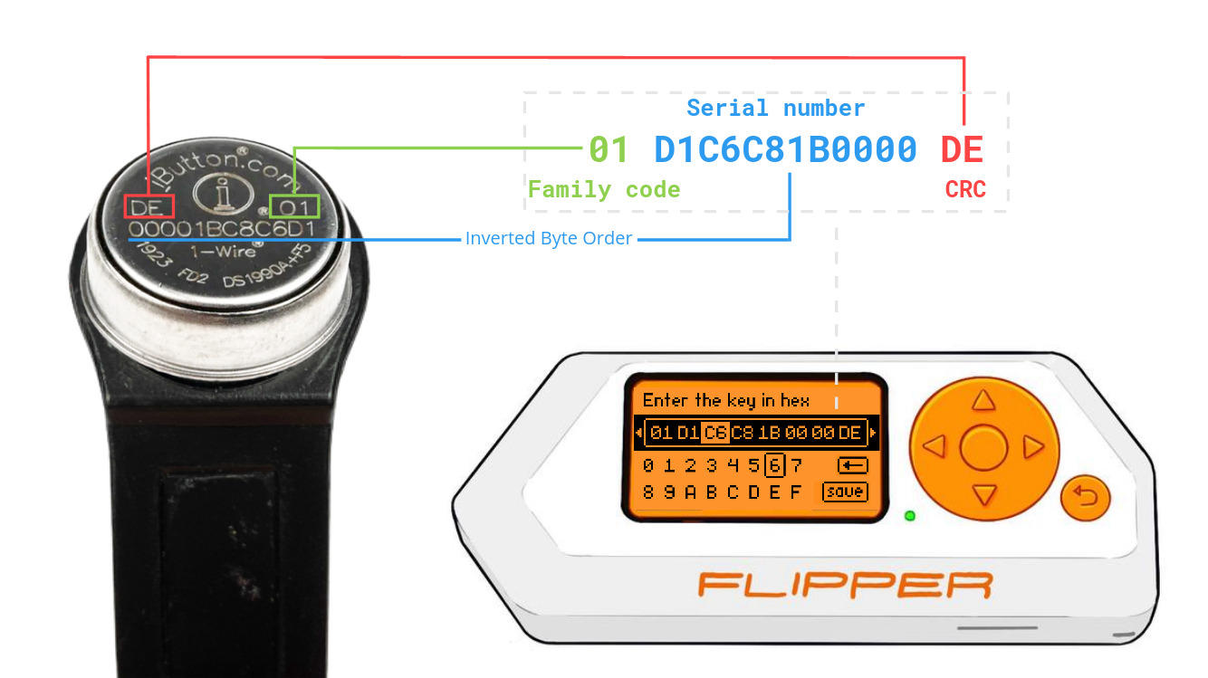
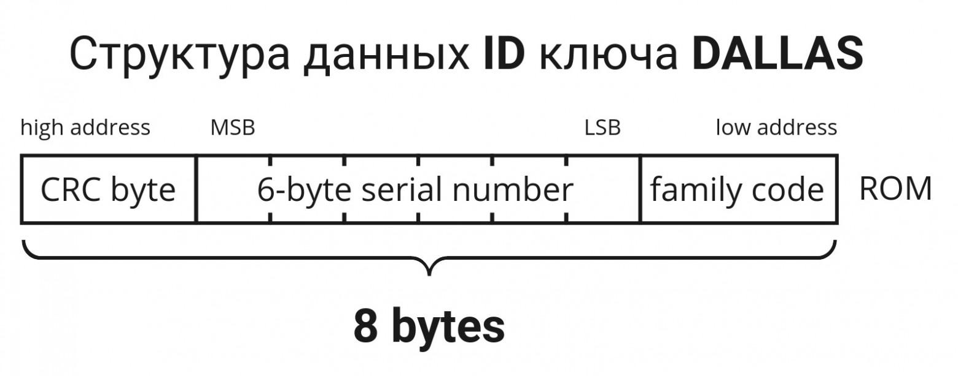
Пример 2

Slide 7
Пример 2
«Волшебные» последовательности:
0xFF,0xFF,0xFF,0xFF,0xFF,0xFF,0xFF,0xFF
0x00,0x00,0x00,0x00,0x00,0x00,0x00,0x00
0x01,0xBE,0x40,0x11,0x5A,0x36,0x00,0xE1

Slide 8
Пример 3
Панель
Контроллер
МК
МК
Исп. мех
1
2
3
4
5
6
Датчик
положения
7
8
9
UART
*
0
#
Батарея

Slide 9
Пример 3
Начало
i=0,N-1, i++
Получить код arr[N]
«совпало»==истина?
arr[i]==pwd[i]
Установить флаг
«совпало»=истина
Да
Сигнал «Успех»
Сигнал «Ошибка»
Установить флаг
«совпало»=ложь
Конец

Slide 10
Пример 4
Начало
«совпало»==истина?
Да
Получить код arr[N]
Сигнал «Ошибка»
Сравнить код
Считать кол-во ошибок
из EEPROM
Сигнал «Успех»
>3 ?
Ошибки++
Флаг «Блокировка»
Запись в EEPROM
Конец

Slide 11
Пример 5
Начало
«совпало»==истина?
Да
Получить код arr[N]
Считать кол-во ошибок
из EEPROM
Сравнить код
Сигнал «Успех»
>3 ?
Ошибки++
Флаг «Блокировка»
Запись в EEPROM и
сигнал «Ошибка»
Конец

Slide 12
Пример 6
Блок 1
Главный блок
Блок 2
Блок 3

Slide 13
Пример 6
Информационный пакет
адрес
пар1
пар2
Статус
КС
Адрес — адрес блока
пар1-пар2 константы — идентификатор главного блока
Статус блока
КС – сложение по модулю 2
Зашифрован 32х битным ключём

Slide 14
Пример 6
Шифрование (1/3)
DATA0
DATA1
KEY0
xor
KEY1
xor
KEY0>>1
ADD
KEY0>>1
ADD
DATA0”
DATA1”

Slide 15
Пример 6
Шифрование (2/3)
DATA2
DATA3
KEY2
xor
KEY3
xor
KEY2>>1
ADD
KEY2>>1
ADD
DATA2”
DATA3”

Slide 16
Пример 6
Шифрование (3/3)
DATA4
KEY0
xor
KEY0>>1
ADD
DATA4”

Slide 17


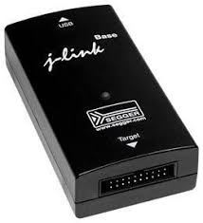
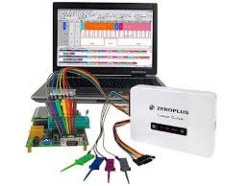
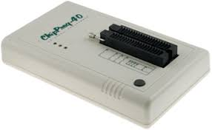

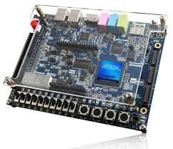
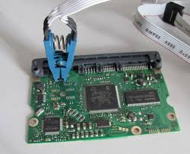
Инструменты

Slide 18
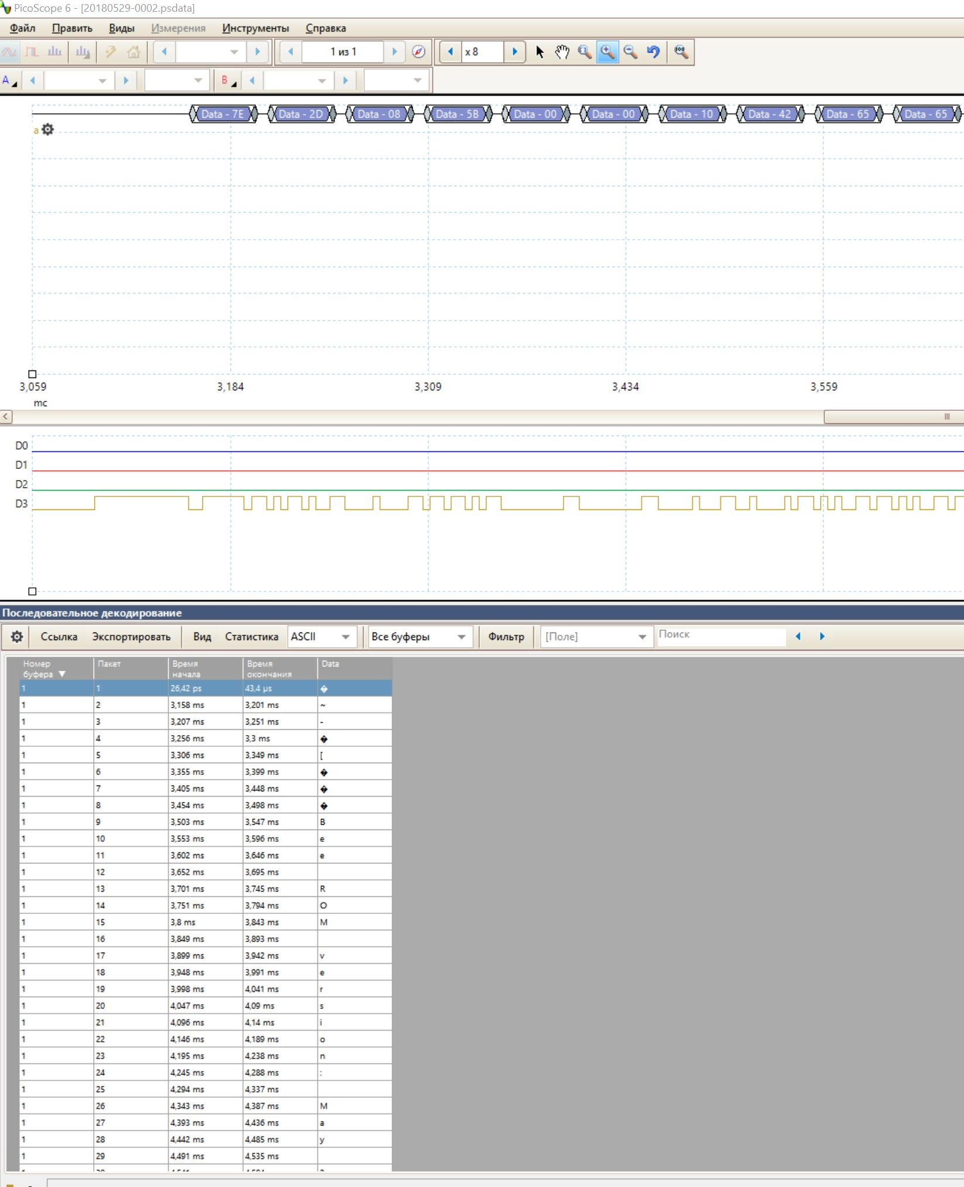
Инструменты

Slide 19
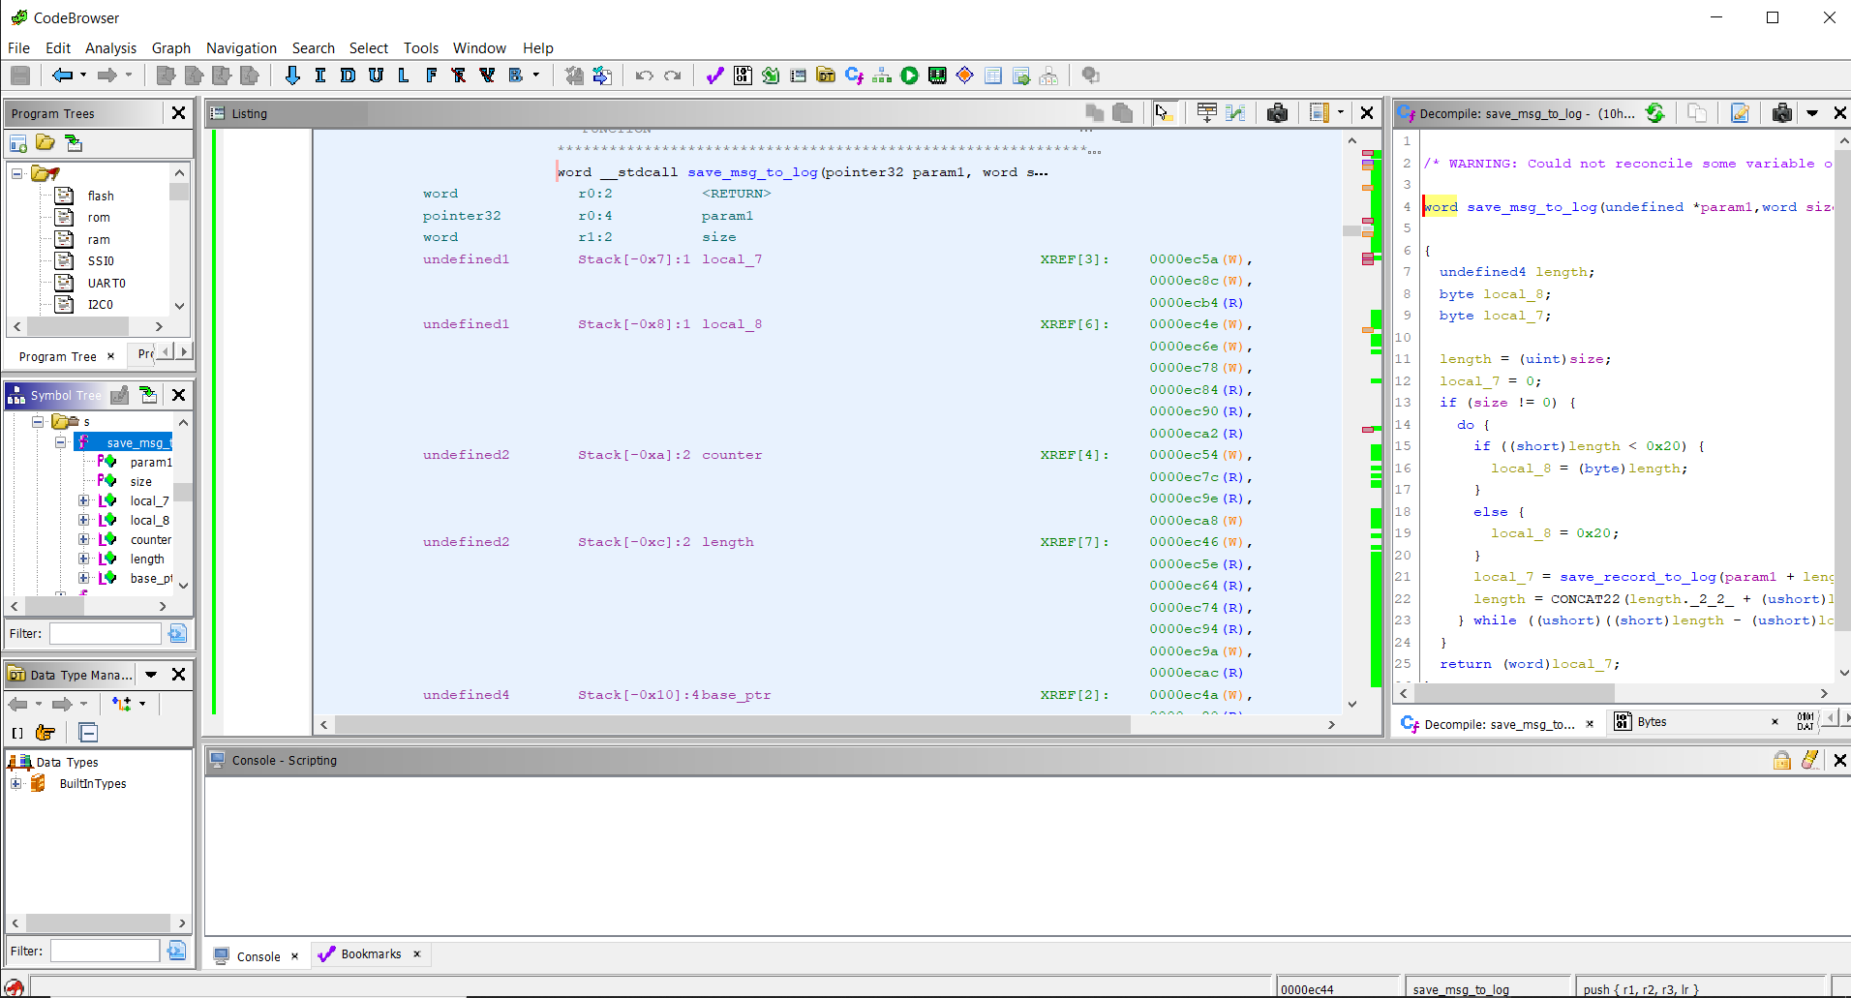
Инструменты

Slide 20
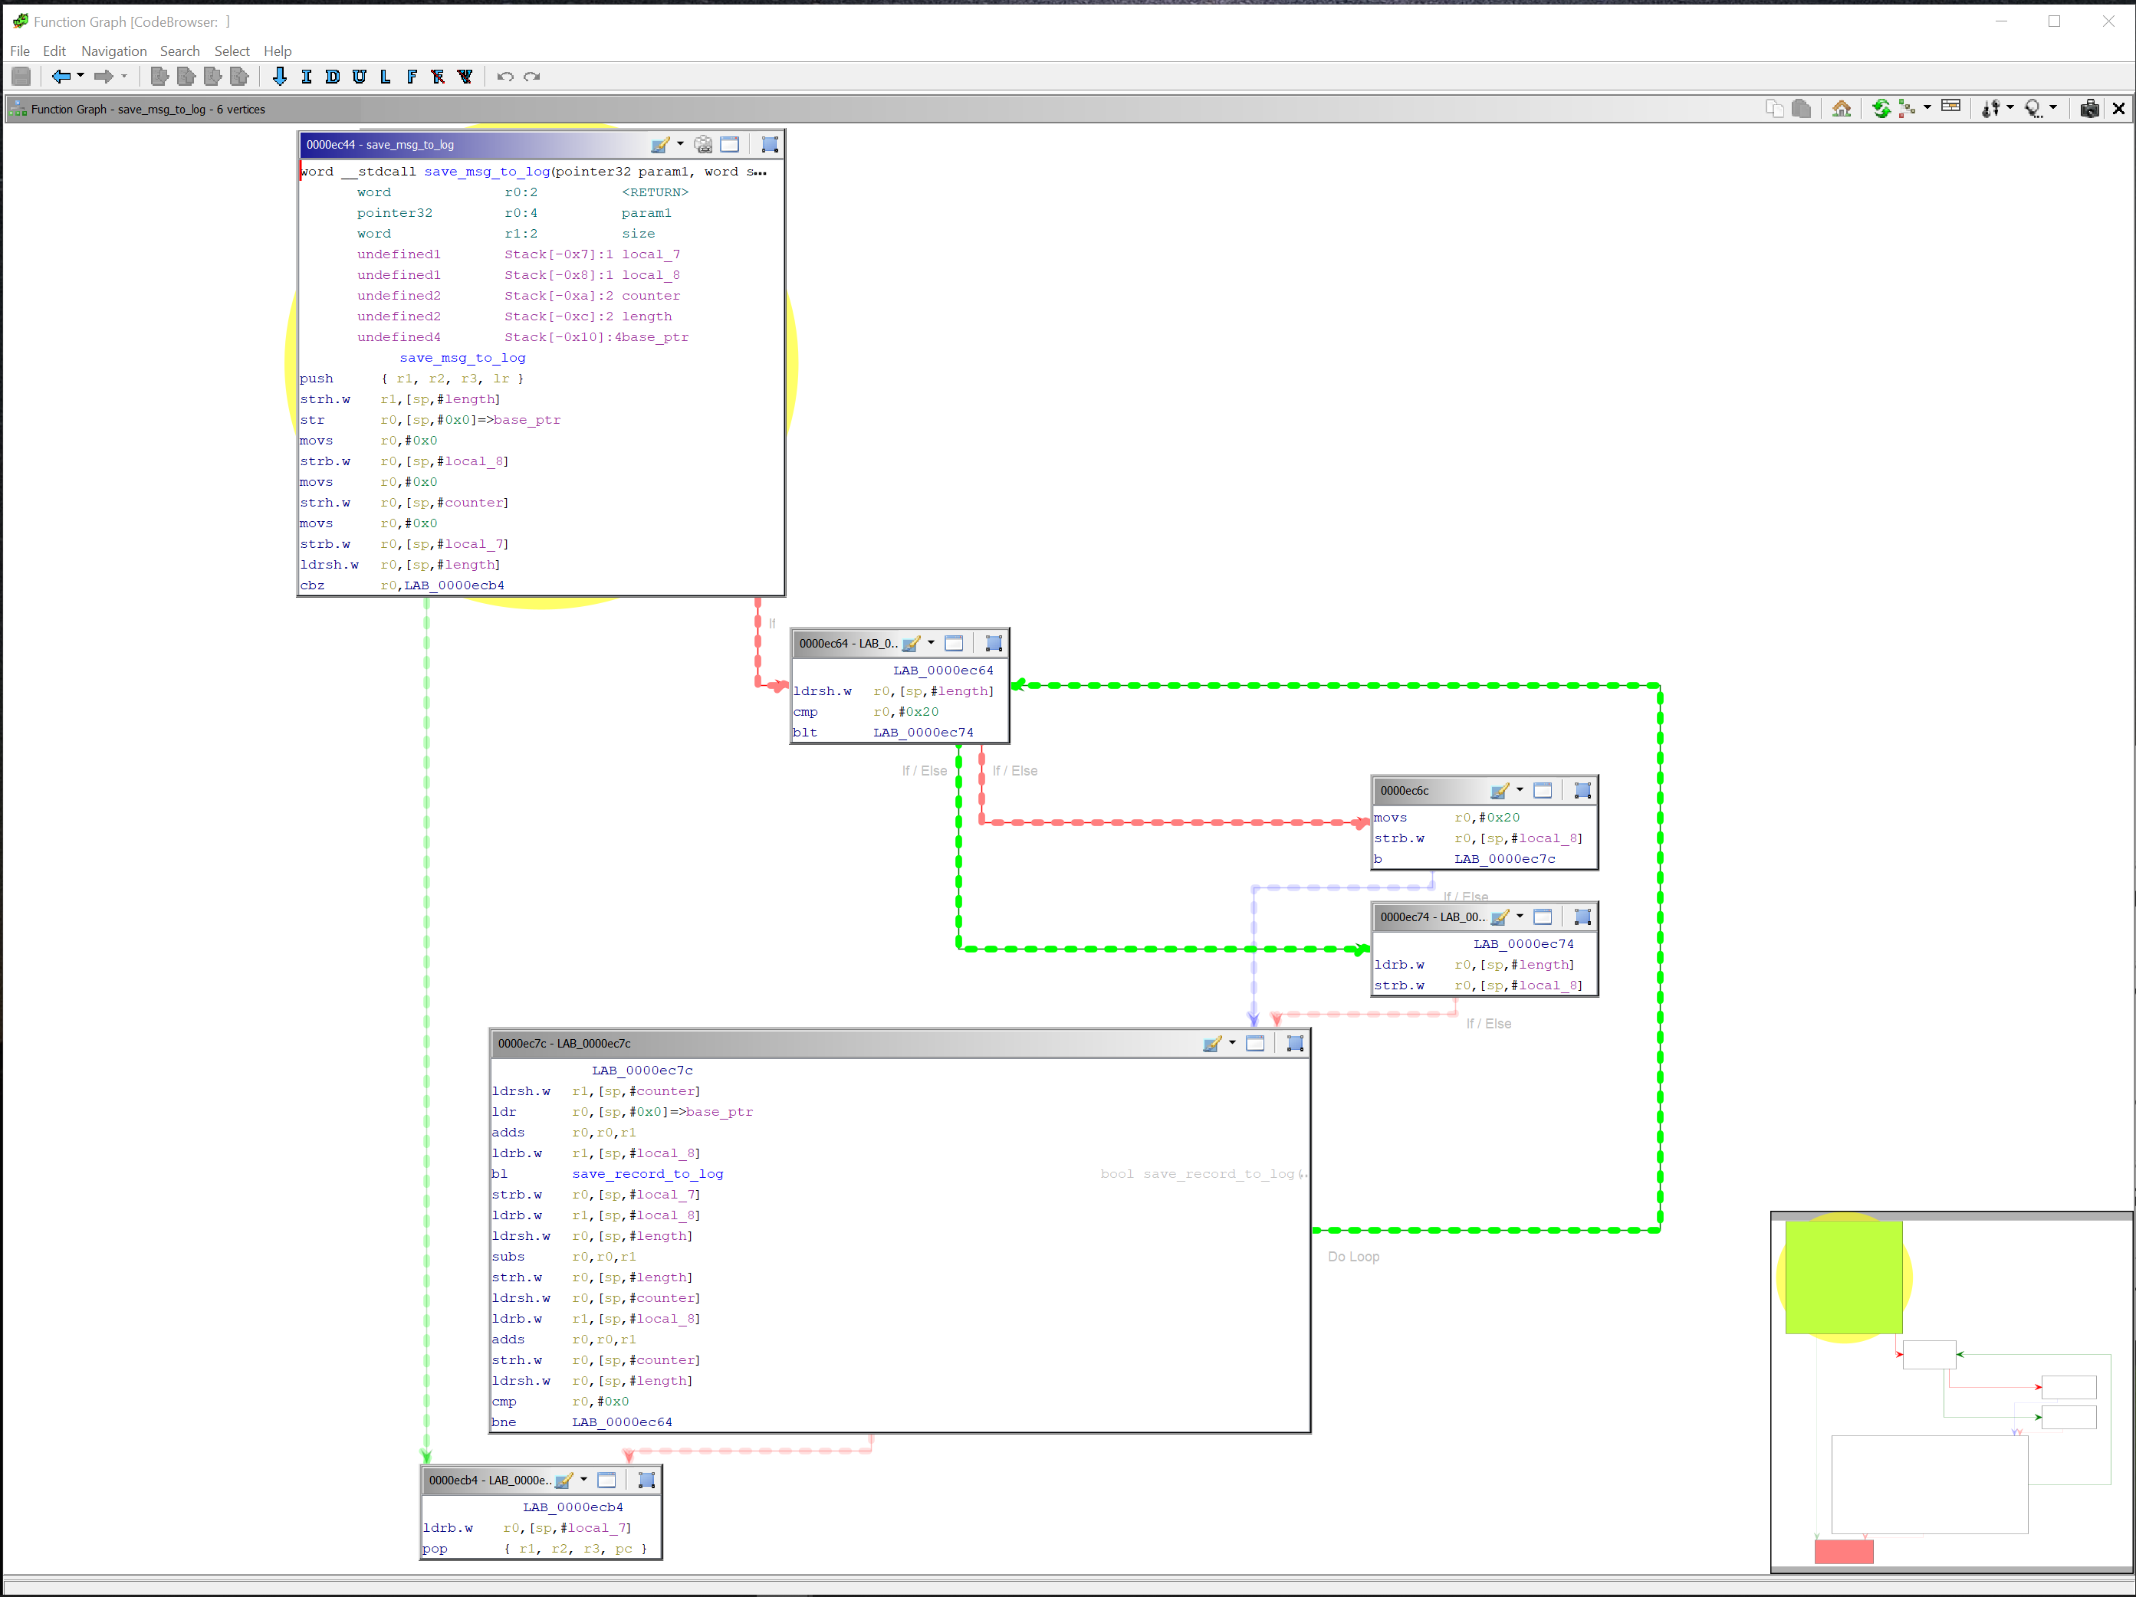
Инструменты

Slide 21
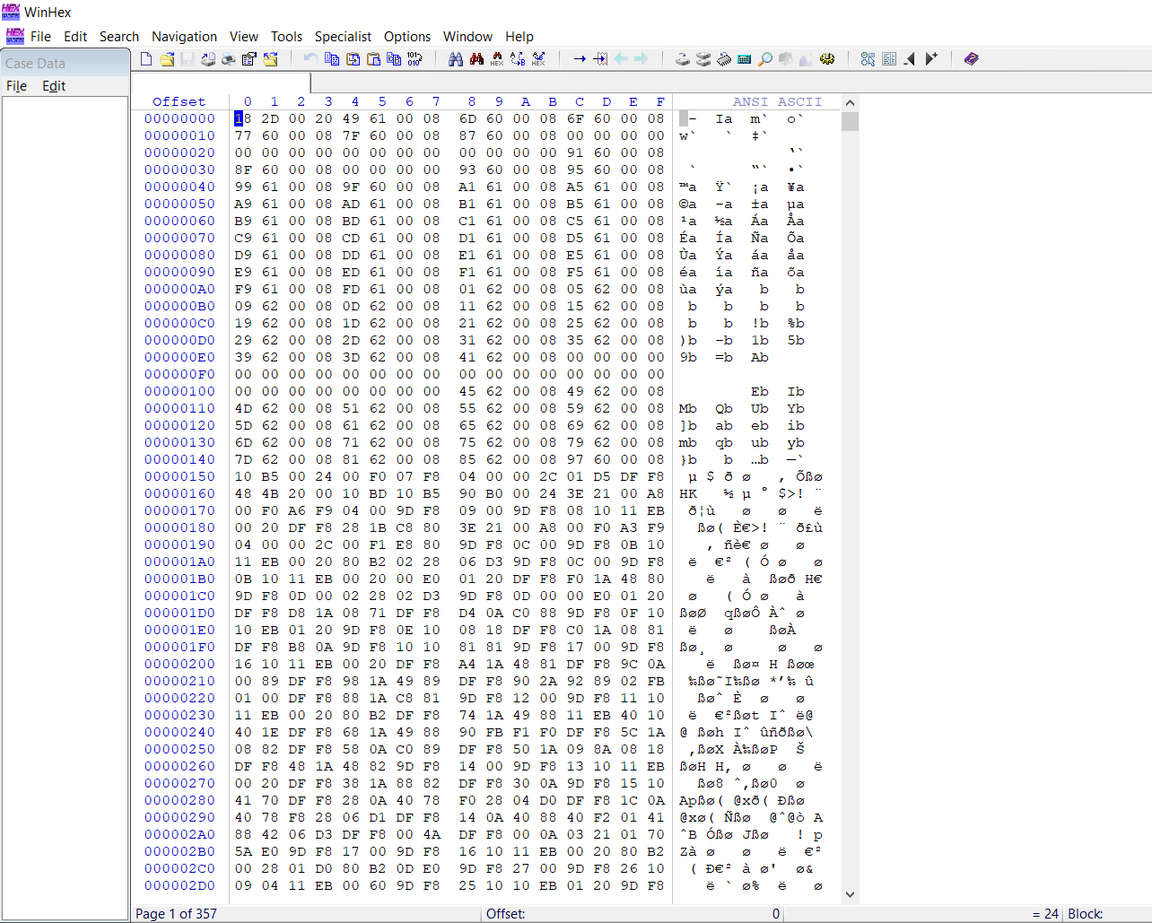
Инструменты

Slide 22

Ваши вопросы

